Slide 1

TRUYỀN THÔNG, TƯ VẤN
CHĂM SÓC SỨC KHỎE SINH SẢNTUỔI VỊ THÀNH NIÊN
VĨNH BẢO THÁNG 9 NĂM 2025
SỞ Y TẾ HẢI PHÒNG
TRUNG TÂM Y TẾ VĨNH BẢO

Slide 2
NỘI DUNG TRUYỀN THÔNG
1. Thông tin chung
2. Những thông tin vị thành niên cần biết;
3. Bạo lực học đường;
4. Xâm hại tình dục và một số kỹ năng phòng tránh;
5. Thảo luận sau truyền thông.

Slide 3
PHẦN I. THÔNG TIN CHUNG
1.1. Các Văn bản liên quan tới CSSKSS- VTN-TN bao gồm:
- Luật Trẻ em năm 2016; Luật Thanh niên năm 2005.
- Nghị quyết 20-NQ/TW ngày 25/10 /2017 của Hội nghị lần thứ sáu Ban chấp hành Trung ương khoá XII về công tác Bảo vệ, Chăm sóc và Nâng cao sức khỏe nhân dân trong tình hình mới.
- Nghị quyết 21-NQ/TW ngày 25/10 /2017 của Hội nghị lần thứ sáu Ban chấp hành Trung ương khoá XII về công tác dân số trong tình hình mới.
- Nghị định số 120/2007/NĐ-CP ngày 23/7/2007 của Chính phủ hướng dẫn thi hành một số điều của Luật Thanh niên và Nghị định số 78/2017/NĐ-CP ngày 03/07/2017 của Chính phủ sửa đổi, bổ sung một số điều của Nghị định số 120/2007/NĐ-CP.
- Quyết định số 2474/QĐ-TTg ngày 30/12/2011 của Thủ tướng Chính phủ phê duyệt Chiến lược phát triển thanh niên Việt Nam giai đoạn 2011 - 2020.
- Quyết định số 1679/QĐ-TTg ngày 22/11/2019 của Thủ tướng Chính phủ về Chiến lược Dân số Việt Nam đến năm 2030.
- Quyết định số 2010/QĐ-BYT ngày 07/6/2006 của Bộ Y tế ban hành Kế hoạch tổng thể quốc gia về Bảo vệ, chăm sóc và nâng cao sức khỏe của vị thành niên và thanh niên Việt Nam giai đoạn 2006 - 2010, định hướng đến năm 2020.
- Quyết định số 4128/QĐ-BYT ngày 29/7/2016 phê duyệt tài liệu Hướng dẫn quốc gia về các dịch vụ chăm sóc sức khỏe sinh sản
- Chiến lược toàn cầu về sức khỏe phụ nữ, trẻ em và vị thành niên giai đoạn 2016-2030 của Liên hiệp quốc
- Tuyên bố Nairobi 2019 của Liên hiệp quốc 25 năm sau Hội nghị quốc tế về Dân số và Phát triển: thúc đẩy sự cam kết của các Quốc gia trong việc thực hiện Chương trình hành động của ICPD cũng như thực hiện các Mục tiêu Phát triển bền vững SDGs vào năm 2030.

Slide 4

1.2. MỘT SỐ KHÁI NIỆM
1.2.1. Định nghĩa VTN
- Theo định nghĩa của Tổ chức Y tế Thế giới (WHO): “Vị thành niên là giai đoạn chuyển tiếp từ trẻ em sang người lớn, thường được hiểu là lứa tuổi từ 10 đến 19 tuổi”,
- Theo luật pháp: “Pháp luật Việt Nam quy định người thành niên là người từ đủ 18 tuổi trở lên, còn người chưa thành niên là người chưa đủ 18 tuổi”.

Slide 5

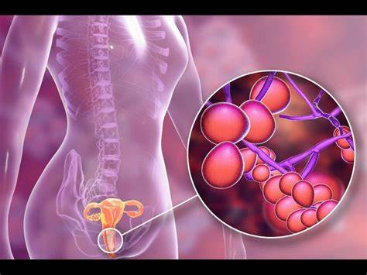
1.2.2. KN Sức khỏe sinh sản vị thành niên?
SKSSVTN là những nội dung
về SKSS liên quan, tương ứng với lứa tuổi VTN, đó là tình trạng:
+ Khỏe mạnh của VTN về thể chất, tinh thần và xã hội
trong mọi vấn đề liên quan đến
+ Hệ thống sinh sản, chức năng và quá trình hoạt động của nó.

Slide 6
1.3. NHỮNG QUYỀN CỦA VTN/TN VỀ SỨC KHỎE/SKSS/SKTD
VTN/TN có tất cả các quyền cơ bản về SKSS/SKTD, đặc biệt cần thiết các quyền:
- Quyền được thông tin đầy đủ, chính xác về sức khỏe/SKSS/SKTD.
- Quyền tiếp cận các dịch vụ chăm sóc sức khỏe/SKSS/SKTD phù hợp và có chất lượng.
- Quyền được đối xử bình đẳng, tôn trọng, không bị cưỡng bức, bạo hành.
- Quyền tự quyết định và chịu trách nhiệm về quyết định của mình trong các vấn đề liên quan đến sức khỏe/SKSS/SKTD (kết hôn hay không, giữ thai hay chấm dứt thai kỳ...) trên cơ sở được cung cấp đầy đủ thông tin và phù hợp với pháp luật.

Slide 7
1.4. NHỮNG RÀO CẢN KHIẾN VTN/TN KHÓ THỰC HIỆN MONG MUỐN VÀ QUYỀN TRONG LĨNH VỰC SKSS/SKTD.
- Quan niệm của xã hội đối với việc chăm sóc và giáo dục SKSS/SKTD cho VTN/TN còn hạn chế, chưa thống nhất.
- Các chính sách, chiến lược về SKSS/SKTD cho thanh thiếu niên còn ít, chưa cụ thể, chưa có nhiều chính sách động viên VTN/TN.
- Thiếu các cơ sở cung cấp dịch vụ sức khỏe thân thiện với VTN/TN.
- Thái độ định kiến của thầy cô giáo, cha mẹ, cộng đồng, đặc biệt là người cung cấp dịch vụ, đối với việc cung cấp thông tin và dịch vụ chăm sóc SKSS/SKTD là những rào cản lớn đối với VTN/TN.
- Đa số các cán bộ cung cấp dịch vụ còn chưa được huấn luyện để biết cách làm việc với VTN/TN

Slide 8
Một số đặc điểm cơ bản của vị thành niên
Vị thành niên là giai đoạn chuyển tiếp từ trẻ em sang người lớn, với sự thay đổi về thể chất, tâm lý và xã hội, bao gồm sự phát triển của cơ thể, thay đổi về nhận thức, tình cảm, và các mối quan hệ xã hội.
* Đặc điểm:
- Giai đoạn này thường đi kèm với sự thay đổi tâm lý phức tạp, mong muốn khẳng định bản thân, phát triển tính độc lập, và có những thay đổi trong nhận thức và trí tuệ.
- Các giai đoạn nhỏ hơn gồm:
+ vị thành niên sớm (10-13 tuổi),
+ vị thành niên giữa (14-16 tuổi),
+ vị thành niên muộn (17-19 tuổi).

Slide 9
2. NHỮNG THÔNG TIN VỊ THÀNH NIÊN CẦN BIẾT
- Đặc điểm phát triển cơ thể, tâm - sinh lý tuổi VTN.
- Kinh nguyệt bình thường và bất thường tuổi VTN.
- Thai nghén và sinh đẻ ở tuổi VTN.
- Các biện pháp tránh thai ở tuổi VTN.
- Tiết dịch âm đạo hoặc niệu đạo ở tuổi VTN.
- Mộng tinh, thủ dâm.
- Nhiễm khuẩn đường sinh sản và NKLTQĐTD bao gồm cả HIV/AIDS.
- Tình dục an toàn và lành mạnh.
- Bạo lực và lạm dụng tình dục.
- Lạm dụng chất gây nghiện.

Slide 10
(1) TUỔI VỊ THÀNH NIÊN
  - Tuổi VTN theo ĐN của Tổ chức Y tế Thế giới (WHO): là lứa tuổi từ “10 đến 19 tuổi”, và được chia ra 3 giai đoạn:
  + VTN sớm: Từ 10 đến 13 tuổi
  + VTN giữa: Từ 14 đến 16 tuổi
  + VTN muộn: Từ 17 đến 19 tuổi
  - Tuổi VTN Theo “Pháp luật Việt Nam quy định:
  + VTN là người từ đủ 18 tuổi trở lên,
  + Người chưa thành niên là người chưa đủ 18 tuổi.

Slide 11
2.1. NHỮNG THAY ĐỔI VỀ GIẢI PHẪU VÀ SINH LÝ TRONG THỜI KỲ VTN
* Tuổi dậy thì:
- Tuổi dậy thì ở nữ: khoảng từ (10-15) tuổi,
- Tuổi dậy thì ở nam: khoảng từ (12-17) tuổi.
* Thay đổi về nội tiết: (các nội tiết tố sinh dục tăng dần),
- Với nữ giới là (estrogen và progesteron);
- Với nam giới là (testosteron).
* Biểu hiện cụ thể: (cơ quan sinh dục phát triển và cơ thể chuẩn bị sẵn sàng cho hoạt động sinh sản).
- Các em nữ là hiện tượng kinh nguyệt
- Các em nam là hiện tượng xuất tinh.

Slide 12
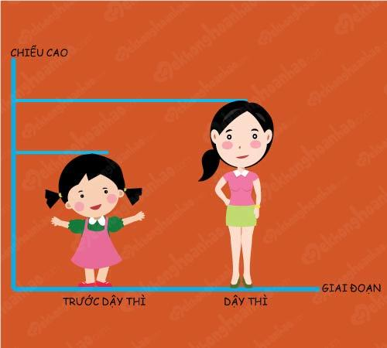
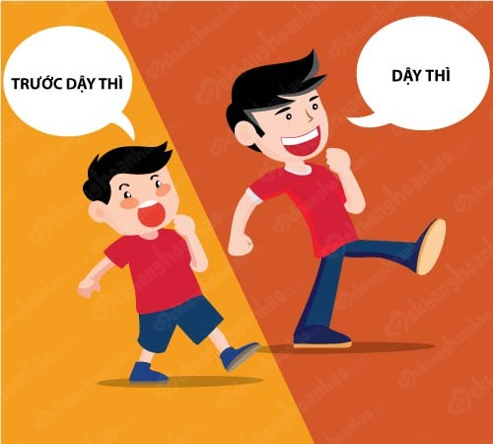
2.2. SỰ PHÁT TRIỂN THỂ CHẤT CỦA TUỔI VỊ THÀNH NIÊN

Slide 13
2.3. NHỮNG THAY ĐỔI KHI BƯỚC SANG TUỔI DẬY THÌ
Nữ | Nam
- Lớn nhanh hơn - Da trở lên mỡ màng - Giọng nói trong trẻo, nhẹ nhàng - Có đủ răng vĩnh viễn - Vú Phát triển - Vòng eo thu hẹp - Hông mở rộng hơn - Mọc lông mu, lông lách - Có mụn trứng cá - Bô phận sinh dục ngoài phát triển - Sự rụng trứng xảy ra - bắt đầu có kinh nguyệt | - Lớn nhanh hơn - Các cơ bắp phát triển - Giọng ồm, vỡ giọng - Vai rộng hơn - Có đủ răng vĩnh viễn - Có mụn trứng cá - Mọc lông ở mặt, lách, ngực, mu - Bộ phận sinh dục phát triển - Bắt đầu sản xuất tinh dịch - Có xuất tinh lần đầu

Slide 14
2.4. MỘT SỐ LƯU Ý Ở VTN NỮ
* Kinh nguyệt: là hiện tượng chảy máu có tính chu kì hàng tháng từ tử cung ra ngoài do bong niêm mạc tử cung dưới ảnh hưởng của sự tụt đột ngột của estrogen và progesterone trong cơ thể.
“Do niêm mạc tử cung bong không đồng đều tại các vùng khác nhau, có nơi bong rồi có nơi đang bong và có nơi chưa bong nên hành kinh kéo dài từ 3-5 ngày”
* Kinh nguyệt bình thường khi:
- VTN nữ có kinh lần đầu khoảng 11-17 tuổi
- Một chu kì kinh nguyệt bình thường từ 28-30 ngày, đôi khi 25-35 ngày
-Thời gian hành kinh 3-5 ngày, đôi khi kéo dài hơn 1-2 ngày

Slide 15
* Hiện tượng kinh nguyệt bất thường :
- Rong kinh: là hiện tượng huyết ra từ tử cung theo chu kỳ nhưng dài hơn 7 ngày
- Vô kinh: là hiện tượng không hành kinh qua 1 thời gian dài. nếu trên 18 tuổi chưa hành kinh gọi là vô kinh nguyên phát. vô kinh thứ phát một thời gian dài sau khi đã hành kinh đều
- Băng kinh: thường gặp ở tuổi dậy thì do hoạt động của trục dưới đồi-tuyến yên- buồng trứng, tử cung chưa ổn định. biểu hiện lượng máu kinh ra nhiều >150ml/chu kì
- Kinh nhiều: Số lượng máu kinh nhiều hơn bình thường
- Kinh thưa: vòng kinh kéo dài trên 35 ngày
- Kinh mau: vòng kinh ngắn dưới 21 ngày
- Kinh sớm: Có kinh trước 10 tuổi.
- Thống Kinh (nguyên phát và thứ phát): Là hành kinh có đau bụng, đua ra cột sống, đau lan toàn bộ bụng, kèm theo có thể đau đầu, căng vú, buồn nôn, nôn.

Slide 16
VỆ SINH KINH NGUYỆT
Vệ sinh kinh nguyệt ở tuổi vị thành niên, cần chú trọng các bước sau: Vệ sinh vùng kín hàng ngày bằng nước sạch hoặc dung dịch vệ sinh phù hợp, đặc biệt sau khi đi vệ sinh. Thay băng vệ sinh thường xuyên (cứ 3-4 tiếng/lần) trong kỳ kinh, rửa nhẹ nhàng và thấm khô vùng kín sau mỗi lần thay. Tránh thụt rửa sâu vào âm đạo và không sử dụng các sản phẩm vệ sinh có hóa chất mạnh.
Chi tiết hướng dẫn:
1.Vệ sinh hàng ngày:
- Rửa vùng kín bằng nước sạch hoặc dung dịch vệ sinh dịu nhẹ, dành riêng cho bé gái tuổi dậy thì, mỗi ngày 1-2 lần.
- Lau khô vùng kín bằng khăn mềm hoặc giấy sạch sau khi rửa.
- Tránh sử dụng các sản phẩm có hóa chất mạnh, xà phòng, hoặc thụt rửa sâu vào âm đạo, vì có thể làm mất cân bằng độ pH và gây kích ứng.

Slide 17
2. Vệ sinh trong kỳ kinh nguyệt:
- Thay băng vệ sinh thường xuyên, khoảng 3-4 tiếng một lần, hoặc khi băng đã thấm hút đầy, tùy thuộc vào lượng kinh nguyệt.
- Rửa nhẹ nhàng vùng kín bằng nước sạch và thấm khô sau khi thay băng.
- Tránh sử dụng băng vệ sinh dạng lót hàng ngày quá thường xuyên, vì có thể gây bí bách và tạo môi trường ẩm ướt cho vi khuẩn phát triển.
3. Lưu ý khi sử dụng băng vệ sinh:
- Chọn băng vệ sinh có chất liệu mềm mại, thấm hút tốt và có kích thước phù hợp.
- Không nên sử dụng băng vệ sinh quá lâu, vì có thể gây kích ứng da và tạo điều kiện cho vi khuẩn phát triển.
- Gói băng vệ sinh đã sử dụng cẩn thận và bỏ vào thùng rác.

Slide 18
4. Lưu ý khác:
- Thay quần lót 1-2 lần/ngày hoặc khi bị ẩm ướt.
- Chọn quần lót có chất liệu thoáng mát, thấm hút tốt và vừa vặn, tránh mặc quần quá chật.
- Nếu có bất kỳ dấu hiệu bất thường nào như ngứa, rát, dịch âm đạo có màu và mùi lạ, hoặc ra máu bất thường, cần đi khám phụ khoa để được tư vấn và điều trị kịp thời.
5. Lời khuyên cho phụ huynh:
- Hãy hướng dẫn con gái cách vệ sinh vùng kín đúng cách, từ khi bắt đầu có kinh nguyệt.
- Giải thích cho con về tầm quan trọng của việc vệ sinh kinh nguyệt để tránh các bệnh phụ khoa.
- Tạo không gian thoải mái để con có thể chia sẻ những thắc mắc và khó khăn liên quan đến kinh nguyệt.
- Khuyến khích con đi khám phụ khoa định kỳ để kiểm tra sức khỏe vùng kín.

Slide 19
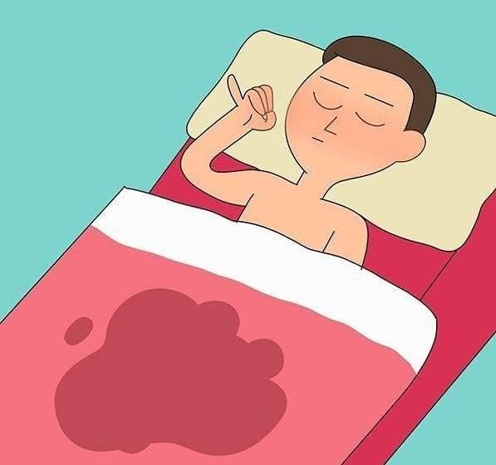
2.5. MỘT SỐ LƯU Ý Ở VTN NAM
* Mộng tinh: là hiện tượng thoát tinh dịch ra ngoài khi đang ngủ, thường đi kèm với những giấc mơ mà ở đó, nam giới đang hành lạc với một người phụ nữ nào đấy, có khoái cảm và “lên đỉnh” như một cuộc giao hợp thực sự. Hiện tượng này chủ yếu xảy ra ở trẻ nam độ tuổi dậy thì, thường chính là lần xuất tinh đầu tiên của họ và đánh dấu sự trưởng thành về mặt sinh sản của nam giới.
*Theo góc nhìn sinh lý, hiện tượng mộng tinh có thể xảy ra 1 – 2 lần/tháng và giảm dần (thậm chí hết hẳn) khi nam giới trưởng thành và sinh hoạt tình dục đều đặn. Nếu tình trạng này diễn ra thường xuyên và ảnh hưởng đến sức khỏe và tâm lý của bản thân thì được coi là bệnh lý và cần tìm nguyên nhân để điều trị.

Slide 20
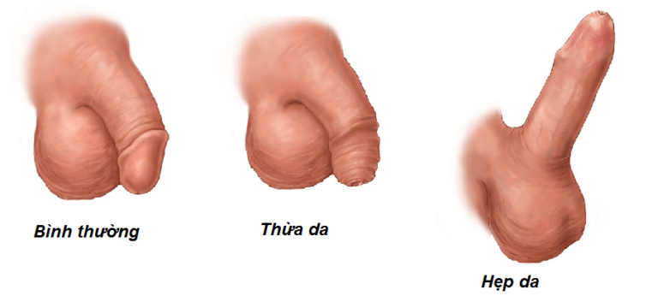
MỘT SỐ LƯU Ý Ở VTN NAM
Bao quy đầu là bộ phận bao bọc bên ngoài dương vật có tác dụng bảo vệ quy đầu khỏi tác động từ bên ngoài có thể gây tổn thương như bụi bẩn, vi khuẩn có hại. Vùng da này bao trọn quanh đầu dương vật khi nam giới còn nhỏ và thường sẽ tự động tụt xuống vào thời điểm từ 4-5 tuổi. Tuy nhiên, khi đến độ tuổi dậy thì mà bao quy đầu vẫn chưa tự tụt xuống, thì có thể cần phải can thiệp bằng phẫu thuật.

Slide 21
MỘT SỐ LƯU Ý Ở VTN NAM
Để vệ sinh vùng kín đúng cách ở tuổi dậy thì, các bạn nam nên thực hiện các bước sau: rửa tay sạch trước khi vệ sinh, nhẹ nhàng kéo bao quy đầu, rửa sạch bên dưới bao quy đầu và quanh quy đầu bằng nước ấm và dung dịch vệ sinh nam, rửa sạch lại bằng nước, lau khô, và cuối cùng là đưa bao quy đầu trở lại vị trí cũ.

Slide 22
* Hướng dẫn chi tiết:
1. Rửa tay sạch:Trước khi bắt đầu vệ sinh, hãy rửa tay thật sạch bằng xà phòng và nước để loại bỏ vi khuẩn, tránh lây nhiễm.
2. Kéo bao quy đầu:Nhẹ nhàng kéo bao quy đầu (da ở đầu dương vật) xuống phía dưới, theo chiều dọc của dương vật, hướng về phía gốc dương vật.
3. Rửa sạch:Sử dụng nước ấm và dung dịch vệ sinh nam (có thể dùng loại dành cho trẻ em hoặc loại dịu nhẹ) để rửa sạch bên trong và bên ngoài bao quy đầu, đặc biệt là phần đầu dương vật (quy đầu).
4. Lưu ý:Không chà xát mạnh vì da ở vùng này rất mỏng và nhạy cảm.
5. Rửa lại:Rửa sạch lại bằng nước ấm cho đến khi không còn xà phòng.
6. Lau khô:Dùng khăn mềm, sạch để lau khô dương vật và vùng xung quanh.
7. Đưa bao quy đầu về vị trí cũ: Kéo bao quy đầu trở lại vị trí ban đầu sau khi đã vệ sinh sạch sẽ và lau khô.

Slide 23
* Những điều cần lưu ý:
- Chọn dung dịch vệ sinh phù hợp: Nên chọn loại dung dịch vệ sinh nam có độ pH cân bằng, dịu nhẹ, phù hợp với làn da nhạy cảm ở vùng kín.
- Không lạm dụng: Tránh sử dụng dung dịch vệ sinh quá nhiều lần trong ngày, chỉ nên dùng 1-2 lần/ngày để tránh làm khô da.
- Thay quần lót thường xuyên: Nên thay quần lót hàng ngày, đặc biệt là sau khi vận động nhiều hoặc đổ mồ hôi, để giữ vùng kín luôn khô thoáng.
- Quan sát và thăm khám: Nếu có bất kỳ dấu hiệu bất thường nào như ngứa, rát, nổi mẩn đỏ, hoặc có bất kỳ biểu hiện nào khác lạ, hãy tham khảo ý kiến bác sĩ.
- Tránh xà phòng thơm, chất khử mùi: Những sản phẩm này có thể gây kích ứng da, nên tránh sử dụng.
- Vệ sinh cả vùng bìu, mu và tầng sinh môn: Hãy đảm bảo vệ sinh sạch sẽ cả vùng bìu, mu và tầng sinh môn để ngăn ngừa vi khuẩn và nấm phát triển.
- Không thụt rửa sâu: Không nên thụt rửa sâu vào bên trong dương vật vì có thể gây tổn thương và mất cân bằng môi trường tự nhiên.

Slide 24
2.6. NHỮNG BIẾN ĐỔI VỀ TÂM LÝ TRONG THỜI KỲ VTN
Tùy theo từng giai đoạn phát triển của thời kỳ VTN mà có những biến đổi về tâm lý khác nhau
- Bắt đầu ý thức mình không còn là trẻ con, muốn được độc lập.
- Muốn được tôn trọng, được đối xử bình đẳng như người lớn.
- Chú trọng đến các mối quan hệ bạn bè.
- Quan tâm đến hình thức bên ngoài và những thay đổi của cơ thể.
- Tò mò, thích khám phá, thử nghiệm.
- Bắt đầu phát triển tư duy trừu tượng.
- Có những hành vi mang tính thử nghiệm, bốc đồng.
- Tiếp tục quan tâm nhiều hơn đến hình dáng cơ thể.
- Tỏ ra độc lập hơn, thích tự mình quyết định, có xu hướng tách ra khỏi sự kiểm soát của gia đình.
- Phát triển mạnh cá tính, sở thích cá nhân.

Slide 25
2.7. KỸ NĂNG SỐNG LIÊN QUAN ĐẾN SỨC KHỎE SINH SẢN/SỨC KHỎE TlNH DỤC CỦA VỊ THÀNH NIÊN VÀ THANH NIÊN
Kĩ năng sống rất quan trọng đối với VTN/TN, đặc biệt trong lĩnh vực SKSS/SKTD. VTN/TN thường thiếu kinh nghiệm sống, ít được rèn luyện kĩ năng sống, do đó khi cần phải đưa ra các quyết định quan trọng về SKSS/SKTD như:
- Quan hệ tình dục khi nào, với ai,
- Có sử dụng biện pháp bảo vệ hay không,
- Làm thế nào để nói lên quan điểm của mình về tình dục với bạn tình... thì VTN/TN thường gặp khó khăn,
- Có thể đưa ra những quyết định sai lầm làm ảnh hưởng đến cuộc sống và tương lai của họ.

Slide 26
2.8. NHỮNG KĨ NĂNG SỐNG CẦN CHO SỰ PHÁT TRIỂN
VỀ SỨC KHỎE CỦA VTN/TN
1. KĨ NĂNG XÁC ĐỊNH GIÁ TRỊ:
2. KĨ NĂNG RA QUYẾT ĐỊNH:
3. KĨ NĂNG KIÊN ĐỊNH:
4. KĨ NĂNG ĐẶT MỤC TIÊU:
5. KĨ NĂNG GIAO TIẾP:

Slide 27

2.9. TÌNH DỤC AN TOÀN
- Tình dục an toàn là QHTD sao cho đạt được khái cảm nhưng không để máu, tinh dịch hoạc dịch âm đạo của người này thâm nhập vào cơ thể người kia.
- Tình dục an toàn là đảm bảo không mang thai ngoài ý muốn, không làm lây nhiễm các bệnh NKLTQDTD, HIV/AIDS

Slide 28
2.9.1. MỘT SỐ BIỆN PHÁP TÌNH DỤC AN TOÀN
Tình dục 1 mình
Quan hệ TD ko giao hợp: vuốt ve, hôn, kích thích bộ phận sinh dục của bạn tình, miệng sinh dục
Sử dụng các biện pháp tránh thai: BCS, Viên uống….

Slide 29
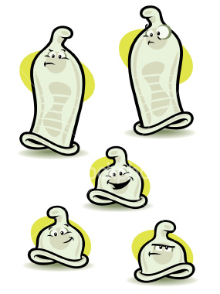
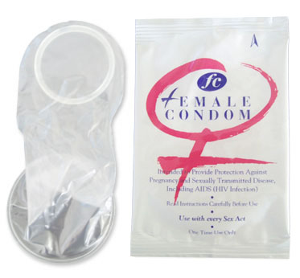
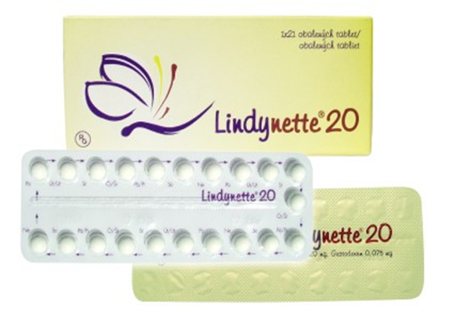

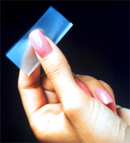
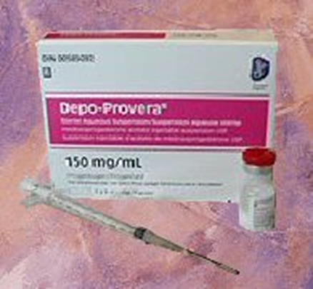
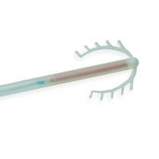
CÁC BIỆN PHÁP TRÁNH THAI

Slide 30
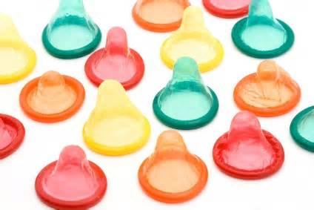
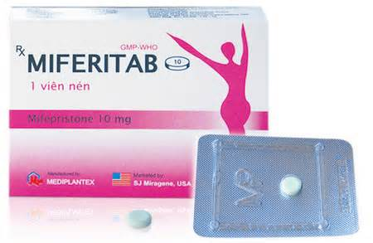
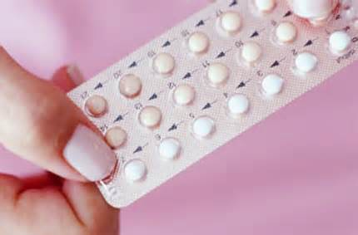
2.9.2. BIỆN PHÁP TRÁNH THAI CHO VTN
Bao cao su
Thuốc tránh thai dùng hàng ngày
Thuốc tránh thai khẩn cấp

Slide 31
2.10. MANG THAI Ở TUỔI VỊ THÀNH NIÊN
Các yếu tố dẫn đến mang thai ngoài ý muốn ở VTN
Sự thiếu hiểu biết về chu kỳ kinh nguyệt, cơ chế thụ thai, các biện pháp tránh thai...
Thiếu tiếp cận với các dịch vụ chăm sóc sức khoẻ sinh sản (SKSS), chưa được giáo dục đầy đủ về sức khỏe giới tính, cha mẹ còn hời hợt về việc giáo dục cho con em….
Quan hệ tình dục không chuẩn bị, không mong muốn.
Quan hệ tình dục trước hôn nhân, sống thử trước hôn nhân ngày càng phổ biến.

Slide 32
2.11. NHỮNG NGUY CƠ CÓ THỂ GẶP KHI MANG THAI Ở TUỔI VTN
  * Về sức khỏe:
- Nguy cơ tử vong mẹ cao, mẹ dễ bị thiếu máu, tiền sản giật, đẻ non, sảy thai,
- Chuyển dạ đình trệ do bất tương xứng thai khung chậu. Trong lúc sinh, biểu hiện: Đẻ khó, dễ phải can thiệp bằng các thủ thuật và phẫu thuật (forceps, giác kéo).
- Tỷ lệ tử vong trẻ em dưới 1 tuổi sinh ra do các bà mẹ còn ở tuổi VTN cao hơn so với các bà mẹ sinh con ở tuổi trưởng thành.
- Con bị suy dinh dưỡng, nhẹ cân, bệnh tật và tử vong
* Về mặt kinh tế - xã hội:
- Khi có thai VTN phải gián đoạn việc học hành,
- Khó khăn về kinh tế và không kiếm được việc làm, dẫn VTN vào con đường bế tắc.

Slide 33
NHỮNG NGUY CƠ CÓ THỂ GẶP KHI MANG THAI Ở TUỔI VTN
  * Nguy cơ khi phá thai ở tuổi VTN
- Hạnh phúc gia đình có thể bị rạn nứt, nhiều trường hợp lâm vào hoàn cảnh éo le, ảnh hưởng đến tương lai của VTN.
- Làm mẹ sớm cũng có nguy cơ bị căng thẳng và khủng hoảng tâm lý.
- Do mặc cảm, xấu hổ nên VTN thường tìm kiếm dịch vụ phá thai không an toàn.
- VTN thường không biết các dấu hiệu để nhận biết thai nghén, không biết tìm đến cơ sở y tế sớm, thường để muộn dẫn đến phá thai to.
- Do cơ thể chưa phát triển hoàn chỉnh, tâm lý lại lo sợ nên thủ thuật phá thai ở VTN thường xảy ra nhiều tai biến hơn ở người trưởng thành.
- Những ảnh hưởng tâm lý sau phá thai ở tuổi VTN có thể rất nặng nề và kéo dài.

Slide 34
3. CÁC NGUY CƠ HAY GẶP Ở TUỔI VTN:
Do những thay đổi trên mà VTN dễ bị: dụ dỗ, mua chuộc, lường gạt, xâm hại và dễ bắt chước.
3.1. Quan hệ tình dục bừa bãi, không an toàn , hậu quả:
3.1.1. Mang thai sớm ngoài ý muốn:
- Dễ bị sẩy thai, đẻ non, nhiễm độc thai, làm tăng nguy cơ tử vong mẹ.
- Do khung chậu phát triển chưa đầy đủ nên khi sanh dễ phải can thiệp bằng thủ thuật hoặc phẫu thuật.
- Làm mẹ quá trẻ, cơ thể phát triển chưa đầy đủ dễ dẫn đến thiếu máu, thai kém phát triển, dễ bị chết lưu.
- Tỉ lệ trẻ sinh ra thiếu cân, trẻ suy dinh dưỡng, trẻ mắc bệnh và tử vong cao hơn nhiều so với các bà mẹ sinh con ở tuổi trưởng thành.
- Bỏ học giữa chừng, ảnh hưởng tới tương lai.

Slide 35
3. CÁC NGUY CƠ HAY GẶP Ở TUỔI VTN:
- Làm mẹ sớm dễ bị căng thẳng, khủng hoảng tâm lý, tổn thương tình cảm, dễ chán nản, cảm thấy cách biệt với gia đình và bạn bè.
- Bị người kia bỏ rơi hoặc phải cưới gấp với người mà bạn không muốn có cam kết cuộc sống với người đó.
- Bản thân và gia đình phải gánh chịu những định kiến của xã hội.
- Gánh nặng về kinh tế khi nuôi con.
- Góp phần làm tăng chi phí xã hội, tăng dân số.
-Phá thai có thể đưa đến các tai biến: choáng, chảy máu, nhiễm trùng, thủng tử cung, vô sinh …
3.1.2. Mắc các bệnh lây truyền qua đường tình dục (BLQĐTD) và HIV/AIDS.
3.2. Dễ bị lôi cuốn bởi các chất kích thích, chất gây nghiện như: rượu, thuốc lá, ma túy.

Slide 36
IV. VTN CẦN LÀM GÌ ĐỂ PHÒNG TRÁNH NHỮNG TÁC HẠI?
1. Rèn luyện về kỹ năng sống:
- Chủ động tìm hiểu kiến thức về giới tính, sức khỏe sinh sản vị thành niên từ cha mẹ, thầy cô, anh chị, người thân và bạn bè.
- Cần tâm sự về những lo lắng, băn khoăn, thắc mắc với người thân trong gia đình, thầy cô, bạn bè, người có uy tín, kiến thức và có trách niệm.
-Có thời gian biểu học tập, nghỉ ngơi, giải trí và tập luyện thể dục thể thao cho phù hợp và điều độ.
- Phân biệt rõ ràng giữa tình yêu và tình bạn khác giới trong sáng, giúp đỡ nhau cùng tiến bộ.

Slide 37
2. Chăm sóc sức khỏe sinh sản, vệ sinh cá nhân, vệ sinh bộ phận sinh dục:
– Nữ:
* Phải biết cách thực hiện vệ sinh kinh nguyệt (thay băng vệ sinh thường xuyên trong thời gian hành kinh).
* Đến 15-16 tuổi mà không có kinh nguyệt thì phải đi khám.
* Uống viên sắt: kể từ khi bắt đầu có kinh nguyệt, mỗi tuần uống 01 viên, liên tục 16 tuần trong 01 năm (16 viên/năm) để phòng tránh thiếu máu do thiếu sắt.
– Nam:
* Phải biết phát hiện những bất thường về cơ quan sinh dục của mình để đi khám bệnh kịp thời như: hẹp bao quy đầu, tinh hoàn ẩn, vị trí bất thường của lỗ tiểu.
* Không mặc quần lót quá bó sát, chật hẹp
3. Tránh xa những hình ảnh, sách báo, phim ảnh, trang web khiêu dâm, đồi trụy; tránh xa rượu, thuốc lá, ma túy.

Slide 38
4. Không nên quan hệ tình dục (QHTD) trước tuổi trưởng thành
5. Nếu QHTD, phải thực hiện tình dục an toàn:
- Sống chung thủy với 01 bạn tình.
- Sử dụng bao cao su đúng cách mỗi khi QHTD để vừa tránh mang thai ngoài ý muốn, vừa tránh các BLQĐTD và HIV/AIDS.
4 bước sử dụng bao cao su (BCS):
• Bước 1: Đẩy BCS về một phía, xé bao ngoài ở phía kia, lấy BCS ra.
• Bước 2: Dùng ngón tay cái và ngón tay trỏ, bóp nhẹ núm bao để đẩy hết không khí ra ngoài, trùm bao vào đầu dương vật đã cương cứng, vuốt nhẹ bao để phủ hết chiều dài dương vật.
• Bước 3: Sau khi xuất tinh, giữ nhẹ vành bao rồi từ từ rút dương vật vẫn còn cương cứng ra khỏi bao, tuyệt đối tránh tinh dịch tràn ra ngoài.
• Bước 4: Cột chặt miệng bao và đem bỏ vào thùng rác.
Lưu ý khi sử dụng BCS:
• Một BCS chỉ được sử dụng cho 01 lần quan hệ tình dục.
• Không được kéo dãn BCS trước khi trùm vào dương vật.

Slide 39

3. PHÒNG TRÁNH BẠO LỰC HỌC ĐƯỜNG,
* Bạo lực về thể chất
- Cá nhân
- Tập thể
* Bạo lực về tinh thần
- Cá nhân
- Tập thể

Slide 40

4. XÂM HẠI TÌNH DỤC Ở TUỔI VTN

Slide 41
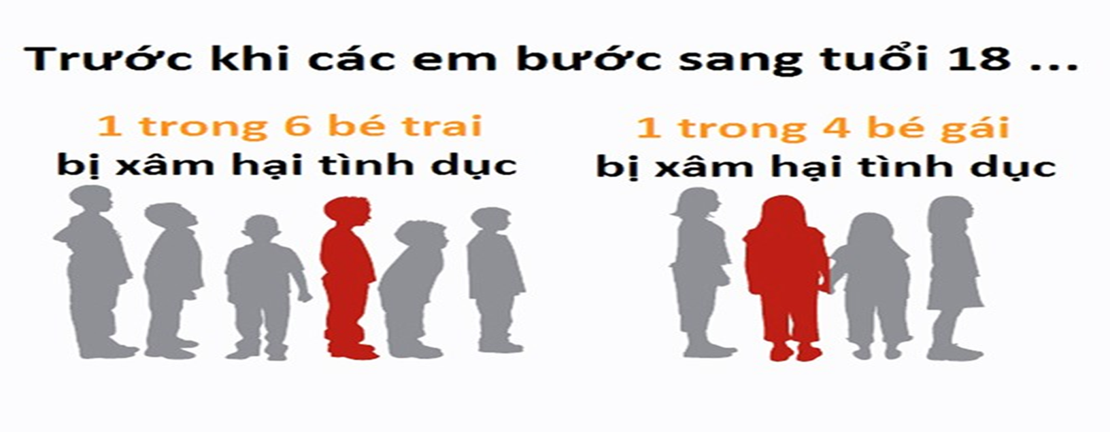
LẠM DỤNG, XÂM HẠI TÌNH DỤC

Slide 42
XÂM HẠI TÌNH DỤC Ở TUỔI VTN
* Khái niệm:
- Quấy rối tình dục: là lời nói, cử chỉ, hành động sàm sỡ của một người ham muốn tình dục đối với người khác và làm cho người kia khó chịu
- Xâm hại tình dục: là sự lôi kéo, cưỡng bức người khác (ngoài ý muốn của người đó) vào các hoạt động tình dục nhằm thỏa mãn dục vọng của mình.

Slide 43
NHỮNG ĐIỀU CẦN BIẾT VỀ XÂM HẠI TÌNH DỤC TRẺ EM
Hành vi nào ?
Thủ phạm là ai ?
Dụ dỗ trẻ em thế nào ?
“Nguyên tắc vùng đồ bơi”
“Quy tắc 5 ngón tay”
“5 cảnh báo xấu”
“3 bước xử lý”
Một số kỹ năng thoát thân khi bị xâm hại

Slide 44
HÀNH VI NÀO ?
Đa dạng, Không ngờ, Khó phát hiện, Từ “nhẹ” đến “nặng”
Thường bắt đầu từ những hành vi vỗ về, ôm ấp…
Thường các con chấp nhận vì không mang tính đe dọa và thậm chí có thể còn làm cho trẻ thấy thích thú.
Dần dần, kẻ xâm hại tiến tới những hành vi tình dục…
Kẻ xâm hại thường dặn trẻ phải giữ kín chuyện xảy ra;
Các con thường bị mua chuộc bằng các món quà, bánh kẹo.
Một số con bị đe dọa

Slide 45

THỦ PHẠM LÀ AI?

Slide 46
CÂU HỎI TRẮC NGHIỆM
Những người nào sau đây có thể là đối tượng xâm hại tình các con ?
A. Bố đẻ
B.Bố dượng
C.Ông, bà nội, ngoại
D.Anh, chị ruột
E. Người giúp việc trong nhà
F. Thầy, cô giáo
Tất cả các đáp án từ A tới F đều sai
Tất cả các đáp án từ A tới F đều đúng

Slide 47
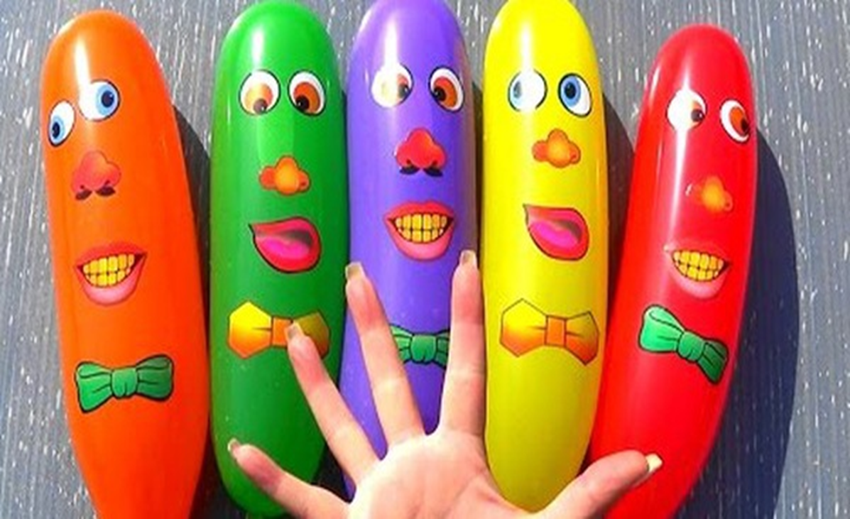
“QUY TẮC BÀN TAY”

Slide 48
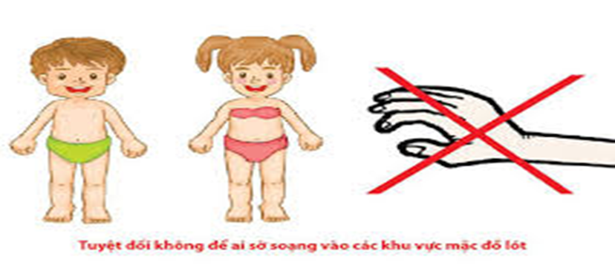
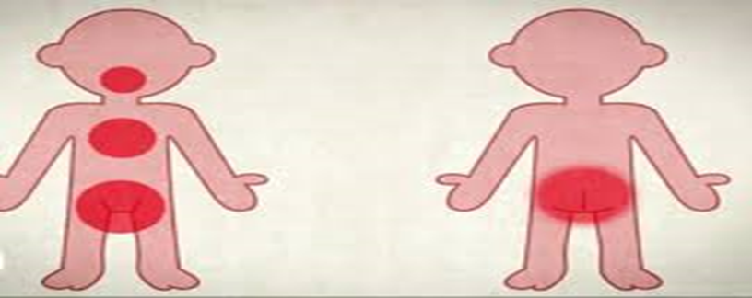
NĂM CẢNH BÁO BỊ XÂM HẠI
Nhìn
Nói
Sờ
Ôm
Một mình

Slide 49
BA BƯỚC CÁC EM CẦN XỬ LÝ
KHI BỊ XÂM HẠI
Bước 1: Nói “không” với những cảnh báo từ bất cứ ai.
Bước 2: Sau khi nói "Không“ thì bỏ chạy về phía một người lớn khác, hoặc hãy chạy ra chỗ có người.
Bước 3: Hãy kể chính xác vị trí bị chạm vào với bố, mẹ, người thân

Slide 50
MỘT SỐ KỸ NĂNG THOÁT THÂN
KHI BỊ XÂM HẠI
1.Đánh vào chỗ hiểm
2.Thoát ra khi bị ôm từ đằng trước
3.Thoát ra khi bị ôm từ đằng sau
4.Thoát ra khi bị cầm tay kéo đi
5.Thoát ra khi bị túm tóc
6. Nói dối tạo sự đồng tình rồi tìm cách thoát thân

Slide 51

TƯƠNG LAI CỦA BẠN - DO BẠN QUYẾT ĐỊNH

Slide 52

TRÂN TRỌNG CẢM ƠN!

